Slide 1
Resolución del Hitori mediante búsqueda informada . . .
Rubén Bueno Menéndez

Slide 2
El pasatiempos
Juego y objetivo
Cuadrícula con valores numéricos en sus casillas que varían entre 1 y max(nº filas, nº columnas).
Mediante búsqueda en espacio de estados.
Cómo resolverlo
Dos casillas contiguas horizontalmente o verticalmente no pueden estar marcadas.
Restricciones
Marcar casillas hasta que la cuadrícula no tenga elementos repetidos ni en filas ni en columnas.
Las casillas que no están marcadas deben estar todas conectadas entre sí, es decir, la cuadrícula tiene que ser conexa.

Slide 3
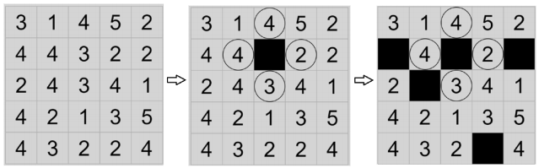
Representación del problema
Estado inicial → Cuadrícula con números entre 1 y max(nº filas, nº columnas).
Estado final → No se sabe a priori, pero se sabe que es estado final si:
No hay dos números iguales en una fila o columna.
No hay dos casillas contiguas horizontalmente o verticalmente marcadas.
Las cuadrícula es conexa.
Acciones → Marcar una casilla.
Aplicabilidad:
La casilla a marcar está dentro de la cuadrícula.
La casilla no está ya marcada.
La casilla contiene un valor que está repetido en esa fila o columna.
La casilla no tiene una casilla contigua marcada.
La casilla no hace la cuadrícula desconexa si se marca.
Efecto → Se marca la casilla indicada y también aquellas que se encuentran en la misma fila y columna que la contigua vertical y horizontal de la casilla indicada, cuyo valor sea el de la casilla contigua a la indicada.

Slide 4
Estrategias pre-inicio
Repetido contiguo en esquina
- Dada la cuadrícula inicial, las casillas de las esquinas (de manera independiente) tienen el mismo valor que sus casillas contiguas. En el ejemplo: 4.
- Consecuencia: la casilla de la esquina será marcada obligatoriamente, ya que sería la única posibilidad de que pudieran estar sin marcar sus casillas contiguas.
Par repetido en esquina
- Dada la cuadrícula inicial, las casillas de las esquinas (de manera independiente) tienen dos pares, en donde cada par está compuesto del mismo número. En el ejemplo: 44 y 11.
- Consecuencia: la casilla de la esquina deberá ser marcada obligatoriamente y la que hace esquina con esta también, ya que en otro caso, quedarían dos casillas contiguas marcadas o la cuadrícula desconexa.

Slide 5
Estrategias pre-inicio
Par repetido consecutivo
- Dada la casilla, se repite esa y la de su lado, formando un par igual repetido. En el ejemplo: 5454.
- Consecuencia: las casillas intermedias nunca podrán ser marcadas. Se podrán marcar todas las que se repitan a esos dos valores para esa fila y/o columna.
Par igual
- Dada la casilla, tiene a un lado dos casillas cuyo valor es el mismo. En el ejemplo: 266.
- Consecuencia: como una de las casillas cuyo valor es el mismo deberá marcarse, entonces se marcarán todas las casillas que tengan el mismo valor para esa fila (si el par está horizontalmente) o esa columna (si el par está verticalmente).
Está entre dos repetidos
- Dada la casilla, está entre dos casillas cuyo valor es el mismo. En el ejemplo: 525 o 222.
- Consecuencia: como una de las casillas cuyo valor es el mismo deberá marcarse, se sabe que la que está entre medio no podrá nunca marcarse. Se podrán marcar todas las casillas cuyo valor sea el mismo que el valor central, tanto para su fila como su columna.

Slide 6
Implementación
Clase Puzle: clase con constructor a partir de un array bidimensional.
Operaciones básicas: obtener número de columnas o de filas, transponer la cuadrícula, obtener una fila o columna, comprobar si un valor está repetido en una fila o columna, obtener el valor de una casilla, comprobar si una casilla está dentro de la cuadrícula, comprobar si está marcada.
Operaciones complejas: las estrategias anteriores.
Clase MarcarCasilla: clase con constructor a partir de una instancia de la clase Acción.
Funciones: las restricciones del problema. Además, una función auxiliar para volver a comprobar la aplicabilidad al realizar el marcado como consecuencia de marcar una casilla.
- Uso de librería externa para comprobar que no se hace desconexa la cuadrícula → Label
Es_aplicable: a partir del estado actual de la cuadrícula, se comprueba su aplicabilidad.
Aplicar: si se cumple la aplicabilidad, se aplica la acción.
Al aplicar la acción, se realiza una copia del estado, de manera que si llegamos a un punto sin solución, se pueda entonces realizar BackTracking sobre esta.

Slide 7
Implementación
Clase Hitori: realiza la construcción del problema como búsqueda en espacios de estado.
Cantidad de acciones posibles → Número de casillas en total.
Se aplican las estrategias pre-inicio y por ello se reduce considerablemente el número de acciones posibles a realizar.
Es_estado_final: se comprueban las condiciones para que sea estado final.
Clase resuelveHitori: resuelve el pasatiempos a partir de la cuadrícula dada y el tipo de búsqueda a usar para resolverlo.

Slide 8
Heurística (a*)
Si se repiten elementos en alguna fila y columna, el valor de la heurística será 2.
Si se repiten elementos en alguna fila o columna, el valor de la heurística será 1.
Si no se repiten elementos en ninguna fila y columna (es decir, posiblemente sea estado final), el valor de la heurística será 0.

Slide 9
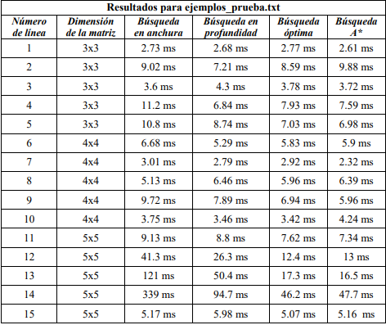
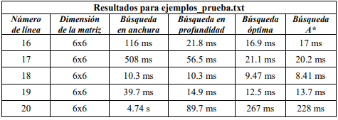
Resultados finales
Fichero ejemplos_prueba.txt: se resuelven correctamente en cuestión de milisegundos.
Fichero ejemplos_reto.txt: se resuelven correctamente 67 de los 100, algunos en milisegundos, otros en segundos.

Slide 10
Conclusiones
La búsqueda más eficiente es la búsqueda con A*, seguida de la búsqueda óptima y finalmente la búsqueda en anchura y profundidad.
Dependiendo de la cuadrícula inicial, será más rápida la búsqueda en anchura o la búsqueda en profundidad.

Slide 11
Gracias

